Slide 1
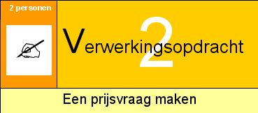

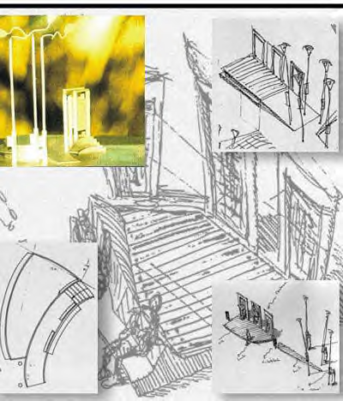
voorbeeld
volgende bladzijde
terug
Wat heb je nodig? Papier, pen/ potlood, tijdschriften en een computer.
Stel je voor: Jij hebt vorig jaar een prijsvraag uitgeschreven voor de plaatsing van een kunstwerk.
Je hebt hierop veel reacties gehad. Het kunstwerk dat je gaat bekijken of dat je al hebt bekeken is het eindresultaat.
Hoe zag de prijsvraag eruit?
Wat moet je doen?
Je gaat even terug in de tijd. Je Schrijft een prijsvraag uit voor het
kunstwerk dat inmiddels al is geplaatst (het kunstwerk dat jij gaat bekijken of al bekeken hebt). Van de prijsvraag maak je een folder. Het volgende moet in de folder komen te staan:
1) Inleidend verhaal.
2) Wanneer het kunstwerk geplaatst moet worden.
3) Wanneer het ontwerp ingeleverd moet zijn.
4) Waar het kunstwerk komt te staan (ook plattegrond toevoegen).
5) Waar het kunstwerk aan moet voldoen (thema, grootte, materiaal enz).
6) Vraag naar een globale begroting (wat gaat het kosten?).
Als je samenwerkt met iemand moet je eerst de taken gaan verdelen.
Wie gaat de plattegrond maken? Wie gaat het inleidend verhaal schrijven? enz.

Slide 2
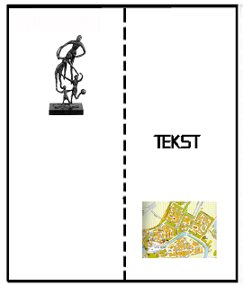
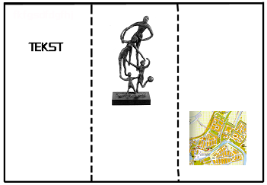
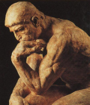
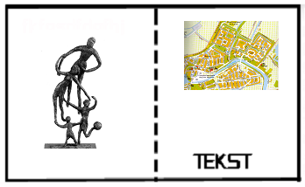
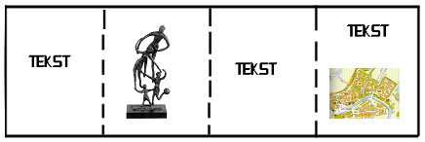
Hoe ziet een folder eruit?
Een folder is een opgevouwen blad (vaak 1 A4-tje). De grootte van de folder en het aantal keer dat de bladzijde gevouwen kan worden, is afhankelijk van de hoeveelheid tekst en plaatsjes. Je ziet hier een aantal voorbeelden. Kies voor je folder 1 model uit.
terug

